Slide 1
Organizace informací 3
8. 10. 2021
PhDr. Jiří Stodola, PhD.

Slide 2
Sémiotika
Nauka o znacích a znakových systémech
Syntaktika
Sémantika
Pragmatika

Slide 3
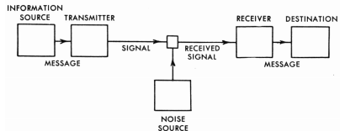
Komunikace - Shannon

Slide 4
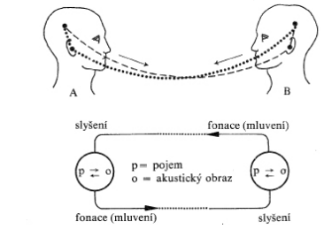
Komunikace - Saussure

Slide 5
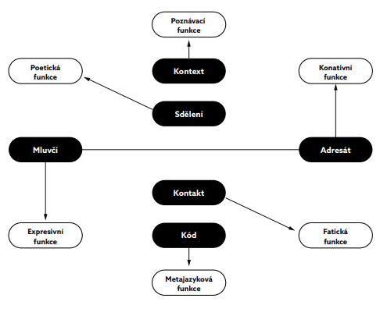
Komunikace – Jakobson

Slide 6
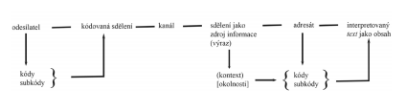
Komunikace - Eco

Slide 7
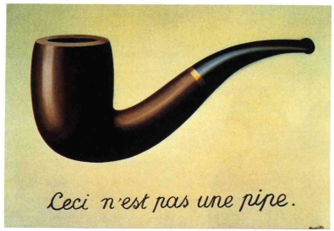
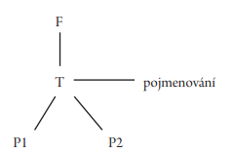
Vlastnosti znaku
Princip oddělitelnosti
Princip kategorizace

Slide 8
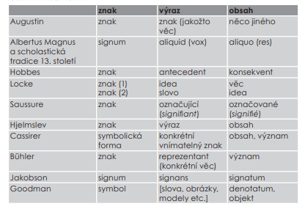
Dyadický model znaku

Slide 9



Denotace – konotace

Slide 10
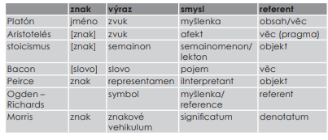
Triadický model znaku

Slide 11
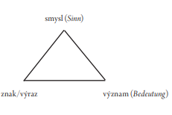
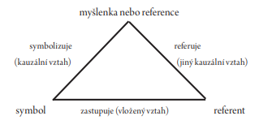
Trojúhelník reference

Slide 12
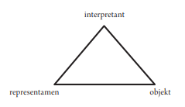
Peirce
Dělení na základě znaku – qualisignnum (kvalita), sinsignum (jednotlivina), legisignum (obecný typ)
Na základě vztahu k objektu – ikón (na základě vlastních kvalit), index (na základě vlivu objektu), symbol (na základě obecné ideje)
Na základě povahy interpretantu – réma (možnost), dicisignum (konkrétní existence), argument (zákon)

Slide 13
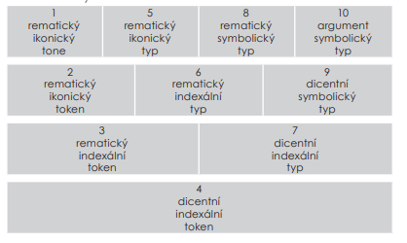
10 kategorií znaků

Slide 14
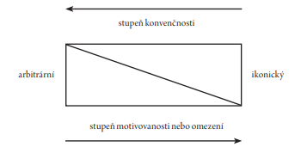
Konvenčnost a motivovanost

Slide 15
Druhy znaků
Signál – znak vzbuzující reakci
Symptom – znak přirozeně spojený s tím, co označuje
Ikón – znak na základě podobnosti s objektem
Index – znak na základě kauzálního působení
Symbol – znak na základě obecného zákona

Slide 16
Terminologie
Termín = jednoslovný nebo víceslovný výraz s jasně určeným pojmovým významem, který je opakovaně užíván v odborných textech.
Vlastnosti termínu:
  Jazyková správnost,
  ustálenost,
  jednoznačnost a přesnost,
  nosnost,
  motivovanost,
  mezinárodnost,
  systémovost

Slide 17
Terminologie
Nauka o termínech a jejich místě ve struktuře poznání určitého oboru.
  Preskriptivní – jasná definice
  Deskriptivní – volnější výklad

Slide 18
Definice termínů
Obsahová – intenzionální
Rozsahová – extenzionální

Slide 19
Terminografie
Popis termínů a pojmů, tvorba terminologických produktů (např. terminologické slovníky, terminologické databáze), metodologie této činnosti.
Terminografie se zaměřuje na odborný jazyk, buduje strukturovanou soustavu termínů a pojmů, předepisuje použití termínů.

Slide 20
Funkce terminografické databáze
Informační (poskytuje informaci o termínu),
standardizační (kodifikuje termíny),
harmonizační (sjednocuje termíny i jejich výklady)

